Slide 1
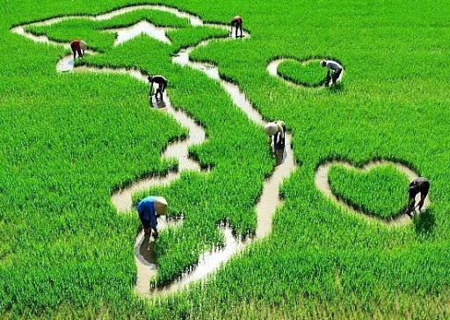
Bài 4: QUÊ HƯƠNG YÊU DẤU
Việt Nam đất nước ta ơi
Mênh mông biển lúa đâu trời đẹp hơn
(Nguyễn Đình Thi)

Slide 2

XÁC ĐỊNH VẤN ĐỀ
Bài học nói về vẻ đẹp của quê hương đất nước

Slide 3

Thơ lục bát
TRI THỨC NGỮ VĂN
- Thơ lục bát (6 – 8) là thể thơ mà các dòng thơ được sắp xếp thành từng cặp, một dòng sáu tiếng và một dòng tám tiếng.
- Vần trong lục bát: Tiếng cuối của dòng sáu vần với tiếng thứ sáu của dòng tám; tiếng cuối của dòng tám lại vần với tiếng cuối của dòng sáu tiếp theo.

Slide 4
Thơ lục bát
TRI THỨC NGỮ VĂN
- Thanh điệu trong thơ lục bát: Trong dòng sáu và dòng tám, các tiếng thứ sáu, thứ tám là thanh bằng, còn tiếng thứ tư là thanh trắc. Riêng trong dòng tám, mặc dù tiếng thứ sáu và thứ tám đều là thanh bằng nhưng nếu tiếng thứ sáu là thanh huyền thì tiếng thứ tám là thanh ngang và ngược lại.
- Nhịp thơ trong lục bát: Thơ lục bát thường ngắt nhịp chẵn (2/2/2, 2/4, 4/4 ,…).

Slide 5
TRI THỨC NGỮ VĂN
Lục bát biến thể
- Lục bát biến thể không hoàn toàn theo luật thơ của lục bát thông thường, có sự biến đổi số tiếng trong các dòng, biến đổi cách gieo vần, cách phối thanh, cách ngắt nhịp,...

Slide 6
TRI THỨC NGỮ VĂN
Từ đồng âm và từ đa nghĩa
- Từ đồng âm là những từ có âm giống nhau nhưng nghĩa khác xa nhau, không có mối liên hệ nào với nhau.
- Từ đa nghĩa là từ có hai hoặc nhiều hơn hai nghĩa, các nghĩa này có liên quan với nhau.

Slide 7
TRI THỨC NGỮ VĂN
Hoán dụ
- Hoán dụ là biện pháp tu từ dùng từ ngữ vốn chỉ sự vật, hiện tượng này để gọi tên sự vật, hiện tượng khác có mối quan hệ tương cận ( gần nhau) nhằm tăng khả năng gợi hình, gợi cảm cho sự diễn đạt.

Slide 8
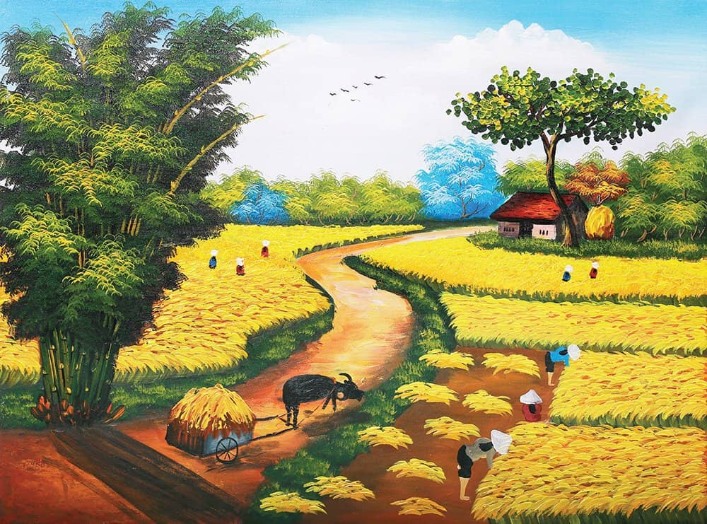
VĂN BẢN 1
CHÙM CA DAO VỀ QUÊ HƯƠNG ĐẤT NƯỚC

Slide 9
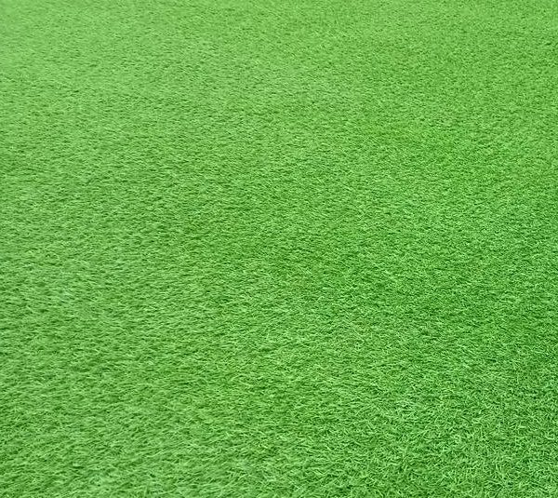
CHÙM CA DAO VỀ QUÊ HƯƠNG ĐẤT NƯỚC
I. TÌM HIỂU CHUNG
1. Đọc văn bản
2. Tìm hiểu chú thích
- Các địa danh ở Hà Nội
+ Trấn Võ
+ Thọ Xương
+ Yên Thái
+ Tây Hồ
- Các địa danh ở Huế
+ Đông Ba
+ Đập đá
+ Vĩ Dạ
+ Ngã Ba Sình
- Các địa danh ở Lạng Sơn
+ Xứ Lạng
+ Sông Tam Cờ

Slide 10
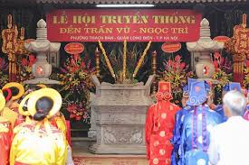
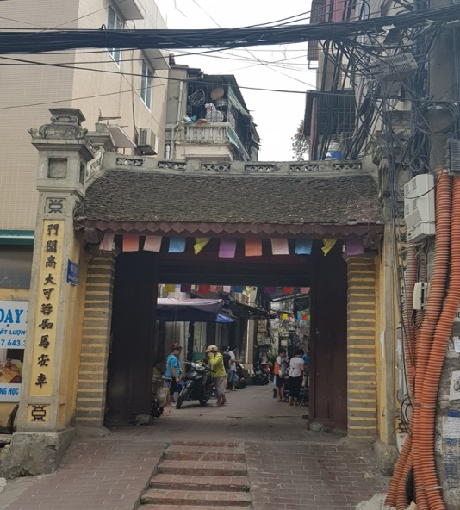

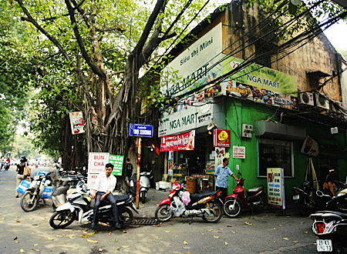
Những địa danh ở Hà Nội

Slide 11
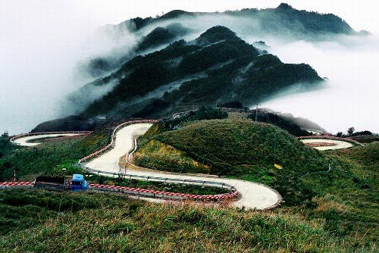
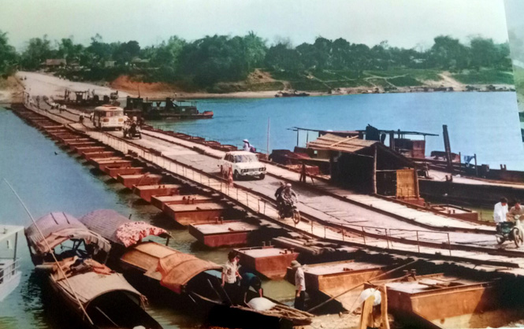
Những địa danh ở Lạng sơn

Slide 12
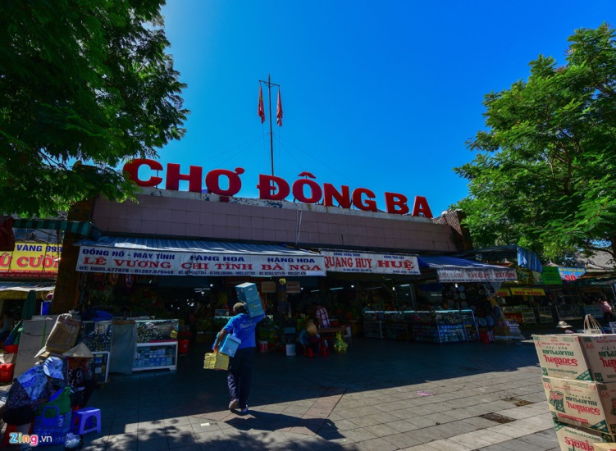
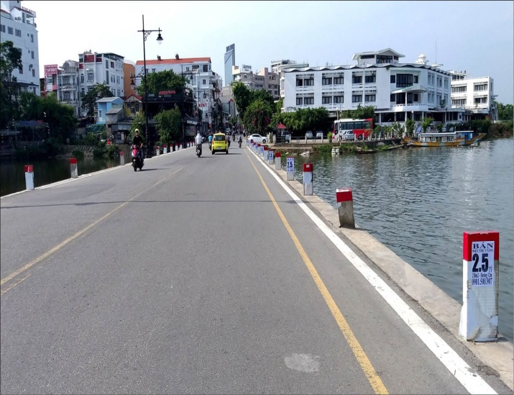
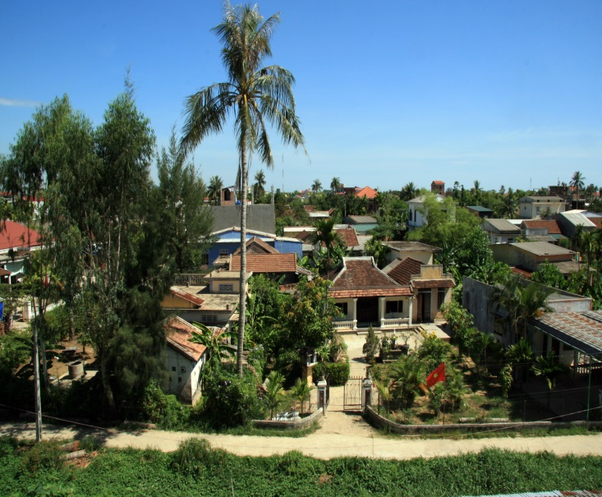
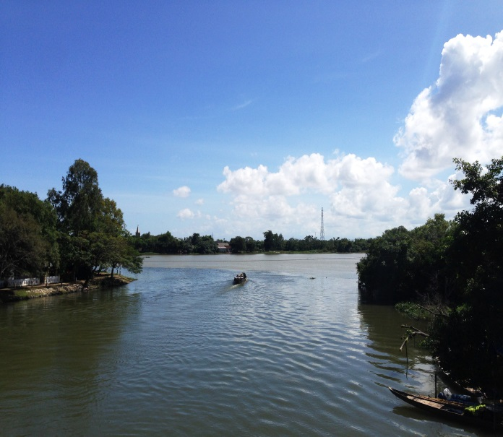
Những địa danh ở Huế

Slide 13
CHÙM CA DAO VỀ QUÊ HƯƠNG ĐẤT NƯỚC
I. TÌM HIỂU CHUNG
Suy nghĩ 5 phút
II. KHÁM PHÁ VĂN BẢN
1. Mỗi bài ca dao có mấy dòng? Cách phân bố số tiếng trong các dòng cho thấy đặc điểm gì của thơ lục bát?
2. Trong cụm từ mặt gương Tây Hồ, tác giả dân gian đã sử dụng biện pháp tu từ nào? Hãy nêu tác dụng của biện pháp tu từ đó.
3. Nêu tình cảm của em về tình cảm tác giả dân gian gửi gắm trong lời nhắn gửi: Ai ơi, đứng lại mà trông.
4. Hãy tìm một số câu ca dao có sử dụng từ ai hoặc có lời nhắn Ai ơi…

Slide 14
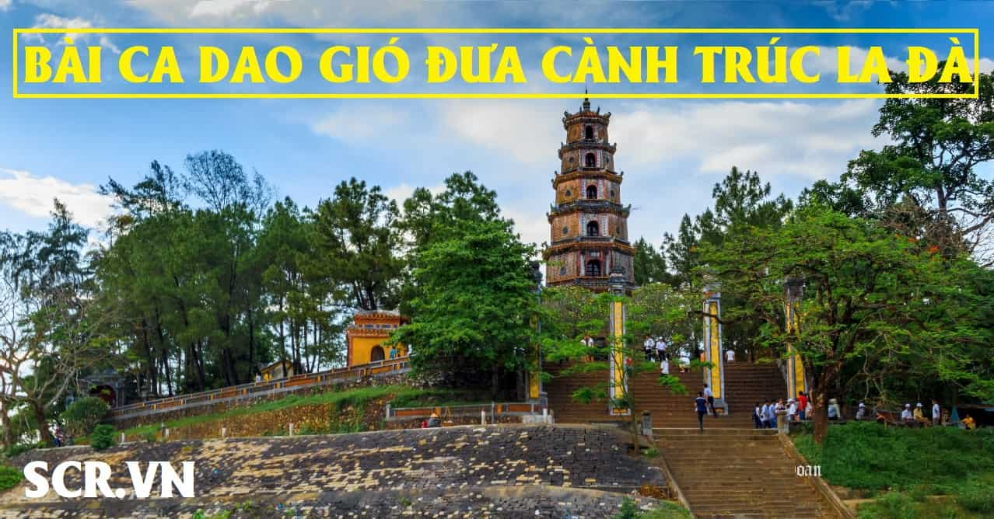
CHÙM CA DAO VỀ QUÊ HƯƠNG ĐẤT NƯỚC
1. Bài ca dao số 1
- Thể thơ lục bát: 4 dòng (2 cặp 6 - 8 tiếng)
- Gieo vần: đà – gà, sương – gương;…
Ngắt nhịp: chẵn: 2/2/2; 2/4; 4/4;
Biện pháp tu từ: Ẩn dụ - so sánh ngầm (mặt gương Tây Hồ- vẻ đẹp nên thơ vào sáng sớm)

Slide 15
CHÙM CA DAO VỀ QUÊ HƯƠNG ĐẤT NƯỚC
1. Bài ca dao số 1
- Nội dung: ca ngợi vẻ đẹp của Hà Nội.

Slide 16
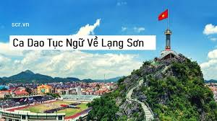
CHÙM CA DAO VỀ QUÊ HƯƠNG ĐẤT NƯỚC
2. Bài ca dao số 2
Thể thơ lục bát: 4 dòng (2 cặp 6 -8 tiếng).
- Cách gieo vần: xa – ba, trông – sông
- Ngắt nhịp: nhịp chẵn: 2/4; 4/4
Biện pháp tu từ: Ẩn dụ ( trái núi). Sử dụng mô típ quen thuộc trong ca dao: Ai ơi
Nội dung: Tình cảm yêu mến, tự hào về vẻ đẹp của xứ Lạng..

Slide 17
CHÙM CA DAO VỀ QUÊ HƯƠNG ĐẤT NƯỚC
3. Bài ca dao số 3
Suy nghĩ 5 phút
1. Hãy chỉ ra tính chất biến thể của thể thơ lục bát trong bài ca dao 3 trên các phương diện: số tiếng trong mỗi dòng, cách gieo vần, cách phối hợp thanh điệu, v.v
2. Bài ca dao 3 đã sử dụng những từ ngữ, hình ảnh nào để miêu tả thiên nhiên xứ Huế? Những từ ngữ, hình ảnh đó giúp em hình dung như thế nào về cảnh sông nước nơi đây?

Slide 18

CHÙM CA DAO VỀ QUÊ HƯƠNG ĐẤT NƯỚC
3. Bài ca dao số 3
- Lục bát biến thể: có 3 câu 8 – 1 câu 6 (biến thể ở 2 câu đầu- đều 8 tiếng)
Gieo vần: ngả - ngã; ba – dạ.
Ngắt nhịp: 4/4; 2/4
Cách sử dụng từ ngữ: liệt kê các địa danh nổi tiếng; sử dụng từ láy (lờ đờ)
Nội dung: ca ngợi vẻ đẹp nên thơ nhưng trầm buồn của xứ Huế.

Slide 19
CHÙM CA DAO VỀ QUÊ HƯƠNG ĐẤT NƯỚC
III.Tổng kết:
1. Nghệ thuật:
Thể thơ lục bát và lục bát biến thể, phù hợp với việc tâm tình, bộc lộ tình cảm, cụ thể ở đây là tình yêu quê hương đất nước.
2. Nội dung:
Chùm ca dao thể hiện tình yêu tha thiết và lòng tự hào của tác giả dân gian đối với vẻ đẹp của quê hương đất nước.

Slide 20
CHÙM CA DAO VỀ QUÊ HƯƠNG ĐẤT NƯỚC
I. TÌM HIỂU CHUNG
II. TÌM HIỂU CHI TIẾT
III. TỔNG KẾT
IV. LUYỆN TẬP
Viết đoạn văn (từ 5 – 7 câu) nêu cảm nghĩ của em về một danh lam thắng cảnh của quê hương, đất nước.

Slide 21
Hồ Hoàn Kiếm là một danh thắng nổi tiếng của Hà Nội. Đó là những hàng liễu rủ thướt tha, những nhành lộc vừng nghiêng nghiêng đổ hoa soi bóng dưới lòng hồ. Giữa hồ có tháp Rùa, cạnh hồ có đền Ngọc Sơn có "Đài Nghiên Tháp Bút chưa sờn"... Hình ảnh hồ Gươm lung linh giống như một tấm gương xinh đẹp giữa lòng thành phố đã đi vào lòng nhiều người dân Hà Nội. Người dân Hà Nội sống ở khu vực quanh hồ có thói quen ra đây tập thể dục vào sáng sớm, đặc biệt là vào mùa hè. Họ gọi các khu phố nằm quanh hồ là Bờ Hồ. Không phải là hồ nước lớn nhất trong Thủ đô, song với nguồn gốc đặc biệt, hồ Hoàn Kiếm đã gắn liền với cuộc sống và tâm tư của nhiều người. Hồ có nhiều cảnh đẹp. Và hơn thế, hồ gắn với huyền sử, là biểu tượng khát khao hòa bình (trả gươm cầm bút), đức văn tài võ trị của dân tộc (thanh kiếm thiêng nơi đáy hồ và tháp bút viết lên trời xanh). Hồ Gươm sẽ mãi sống trong tiềm thức mỗi người dân Thủ đô nói riêng và người dân cả nước nói chung như một biểu tượng thiêng liêng về lịch sử và truyền thống văn hóa dân tộc.
Học sinh tham khảo đoạn văn sau

Slide 22

THỰC HÀNH TIẾNG VIỆT

Slide 23

Từ đồng âm và từ đa nghĩa
Thảo luận nhóm
Nhóm 1+3. VD - Mẹ em đi chợ mua 2kg đỗ xanh.
- Chị gái em vừa thi đỗ đại học.
? Hãy cho biết nghĩa của từ đỗ (1) và từ đỗ (2). Các nghĩa đó có liên quan với nhau không?
Nhóm 2+4. VD - Quyết định xin việc làm anh phải suy nghĩ cho chín.
- Quả Na trong vườn đã chín.
? Em hãy giải thích nghĩa của từ chín (1) và nghĩa của từ chín (2). Các nghĩa đó có liên quan với nhau không?

Slide 24
Từ đồng âm và từ đa nghĩa
Thảo luận nhóm
Nhóm 1. + Nghĩa của từ đỗ (1): là một loại thực vật; nghĩa của từ đỗ (2): chỉ trạng thái thi cử đã đạt được kết quả tốt như mong muốn, khả quan, trúng tuyển.
→Nghĩa của từ đỗ (1) và đỗ (2) không liên quan đến nhau.
Nhóm 2. + Nghĩa của từ chín (1): trạng thái nghĩ kỹ, suy xét thấu đáo, không thể hơn được nữa;
Nghĩa của từ chín (2): trạng thái của các sự vật, hiện tượng về thực phẩm (như trái cây, cơm, v.v…), là trạng thái thực phẩm không còn sống, đã đạt đến mức có thể ăn được, ăn ngon, là trạng thái cuối cùng.
→Nghĩa của từ chín (1) và chín (2) có nét tương đồng.

Slide 25
TỪ ĐỒNG ÂM VÀ TỪ ĐA NGHĨA
1. Khái niệm
- Từ đồng âm là từ có âm giống nhau nhưng nghĩa khác nhau, không liên quan với nhau.
- Từ đa nghĩa là từ có nhiều nghĩa, các nghĩa khác nhau lại có liên quan với nhau.
2. Luyện tập
Bài tập 1:

Slide 26
TỪ ĐỒNG ÂM VÀ TỪ ĐA NGHĨA
Bài tập 1:
- Bóng (1):
hình ảnh của vật do phản chiếu mà có.
- Bóng ( 2):
quả cầu rỗng bằng cao su, da, nhựa, dễ nẩy, dùng làm đồ chơi thể thao.
- Bóng (3):
nhẵn đến mức phản chiếu được ánh sáng gần như mặt gương.
-> Từ đồng âm.

Slide 27
TỪ ĐỒNG ÂM VÀ TỪ ĐA NGHĨA
.
Bài tập 2:
- Đường (1):
chỉ khoảng không gian để đi từ địa điểm này đến địa điểm khác.
- Đường (2):
chỉ chất kết tinh có vị ngọt, dùng trong thực phẩm.
khoảng đất rộng và bằng phẳng, dùng để cày cấy, trồng trọt.
- Đồng (1):
- Đồng (2):
đơn vị tiền tệ
-> Từ đồng âm.

Slide 28
TỪ ĐỒNG ÂM VÀ TỪ ĐA NGHĨA
.
Bài tập 3:
a. Cây xoài trước sân nhà em có rất nhiều trái
b. Bố vừa mua cho em một trái bóng
c. Cách một trái núi với ba quãng đồng
Trái trong ba ví dụ có liên quan với nhau về mặt ý nghĩa. Có nghĩa giống nhau (là danh từ), chỉ tên gọi của một sự vật (quả xoài, quả bóng, quả núi). -> Từ đa nghĩa.

Slide 29
TỪ ĐỒNG ÂM VÀ TỪ ĐA NGHĨA
.
Bài tập 4:
- Cổ (a):
chỉ một bộ phận cơ thể, nối đầu với thân.
- Cổ (b):
chỗ eo ở gần phần đầu của một đồ vật, giống hình dáng cái cổ.
.
-> Từ đa nghĩa.
- Cổ (c):
tính từ, chỉ sự cổ kính, lâu đời, không liên quan gì đến nghĩa của từ cổ trong hai câu a. và b.
-> Từ đồng âm.

Slide 30
TỪ ĐỒNG ÂM VÀ TỪ ĐA NGHĨA
.
Bài tập 5:
- Cổ (a):
chỉ một bộ phận cơ thể, nối đầu với thân.
- Cổ (b):
chỗ eo ở gần phần đầu của một đồ vật, giống hình dáng cái cổ.
.
→ Từ đa nghĩa.
- Cổ (c):
tính từ, chỉ sự cổ kính, lâu đời, không liên quan gì đến nghĩa của từ cổ trong hai câu a và b.
→ Từ đồng âm.

Slide 31







Cảm ơn thầy cô
Và các em.

